Slide 1
Викторина, посвященная Дню знаний для дошкольников «Мудрая сова в гостях у ребят-дошколят»
Цель: Создание веселой, радостной атмосферы на празднике, посвященном Дню знаний в детском саду.
Задачи:
• знакомить детей с праздником Днем знаний, формировать представление о школе используя различные виды деятельности;
• развивать логическое мышление, воображение, смекалку, самостоятельность и инициативу, дружеские взаимоотношения между детьми;
• Воспитывать у детей чувство единства команды, способствовать сплочению коллектива через игры, конкурсы;
• Стимулировать детей к началу образовательной деятельности.

Slide 2
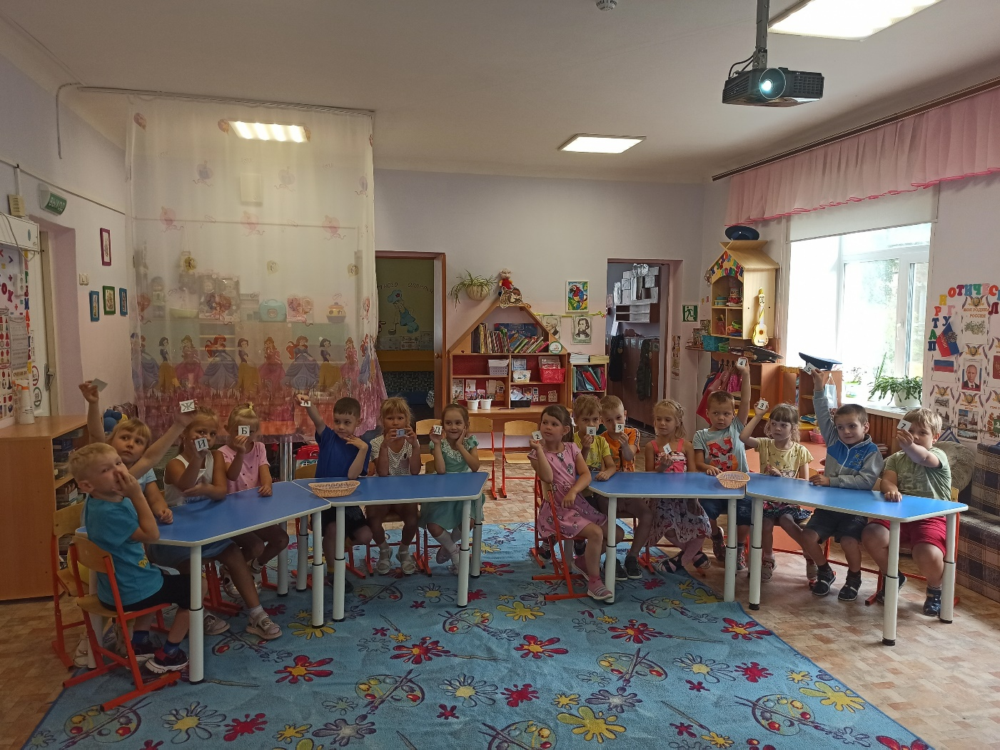
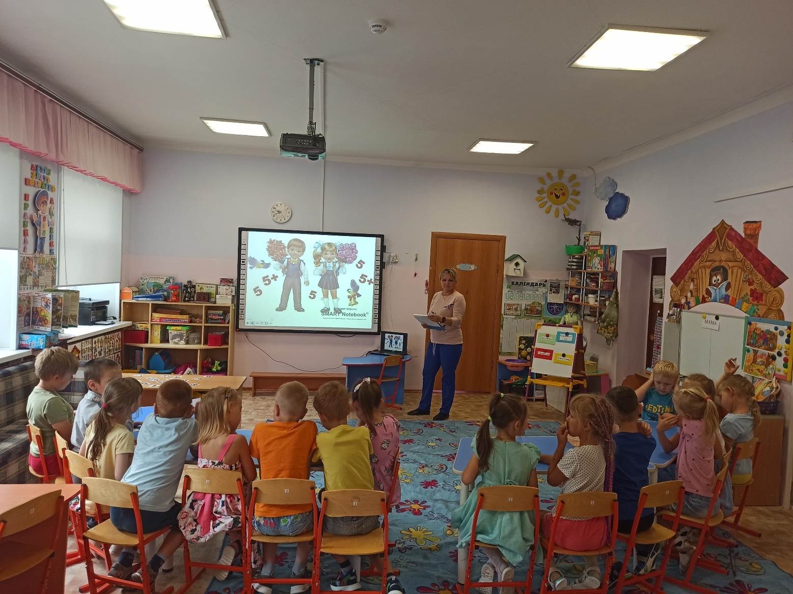
Разделиться на команды с помощью букв и цифр.
команда- «БУКВЫ
команда – «ЦИФРЫ»

Slide 3
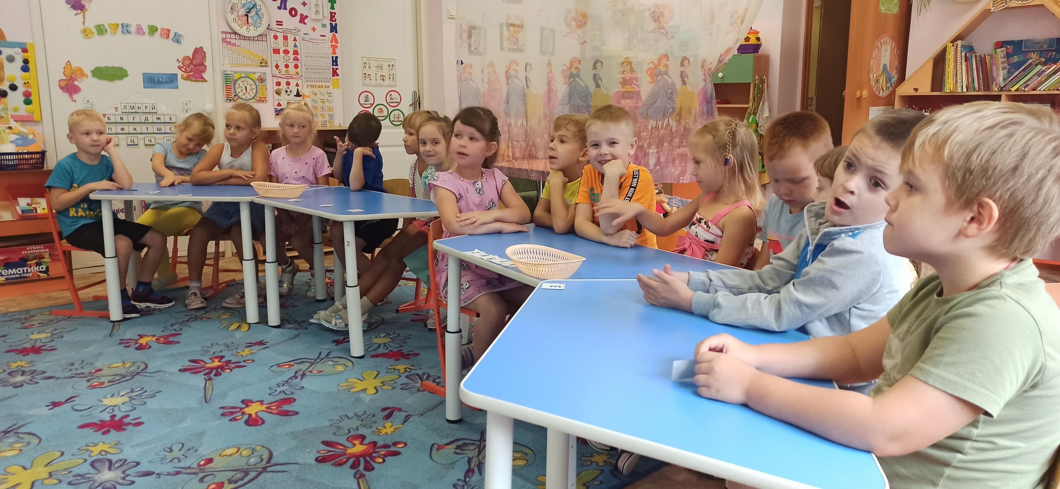
Классный час
Послушайте пословицу и объясните, почему так в народе говорят:
1.«Без труда не вытащишь и рыбку из пруда»,
2. «Терпенье и труд все перетрут»,
1.«Ученье-свет, не ученье-тьма»,
2. «Cделал дело — гуляй смело»

Slide 4
Русский язык.
Отгадать загадку и из предложенных букв правильно расположить буквы на схеме. Сравнить со схемой воспитателя.

Slide 5
Русский язык.
Отгадать загадку и из предложенных букв правильно расположить буквы на схеме. Сравнить со схемой воспитателя.

Slide 6
Звонок на переменку

Slide 7
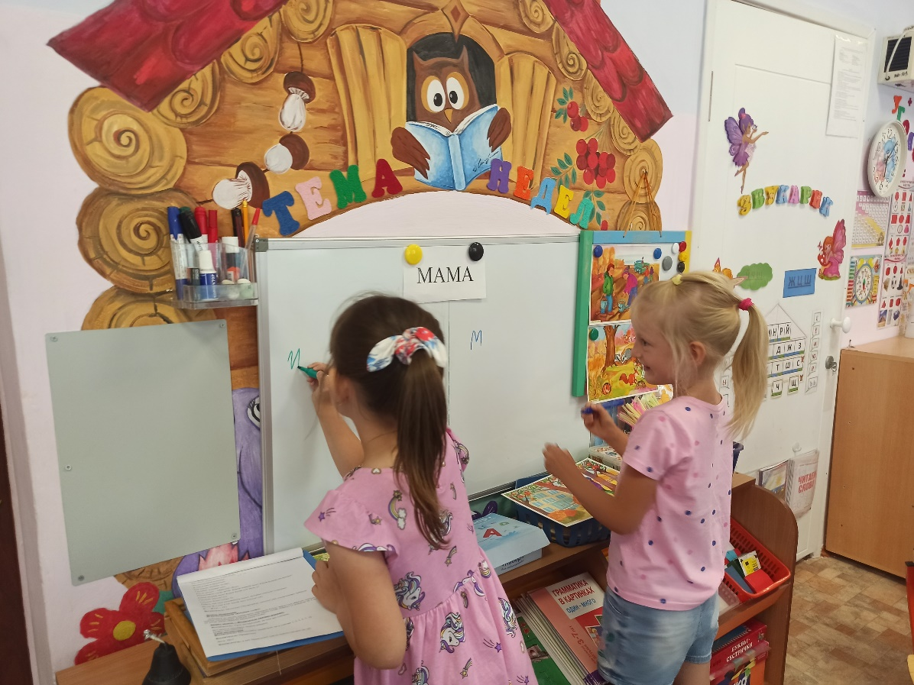
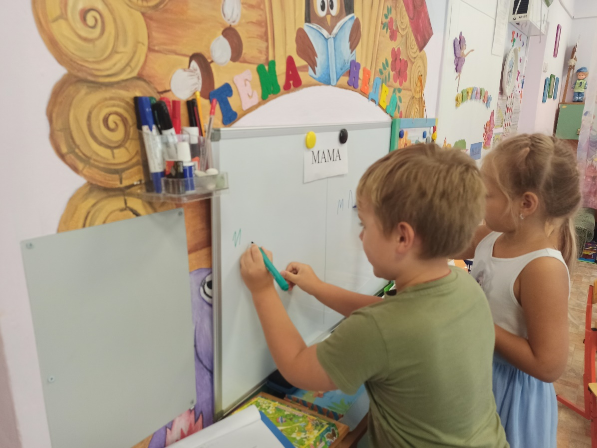
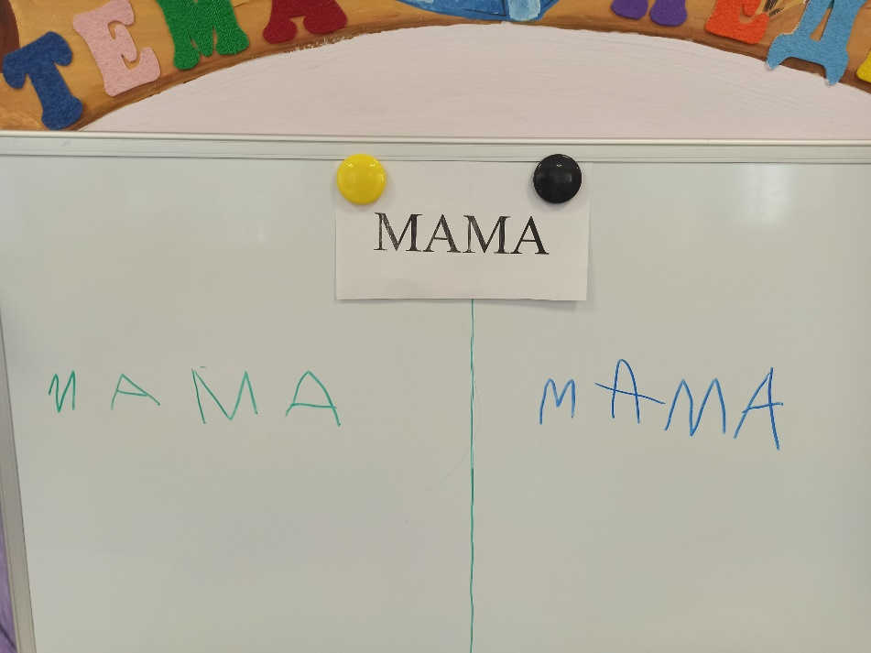
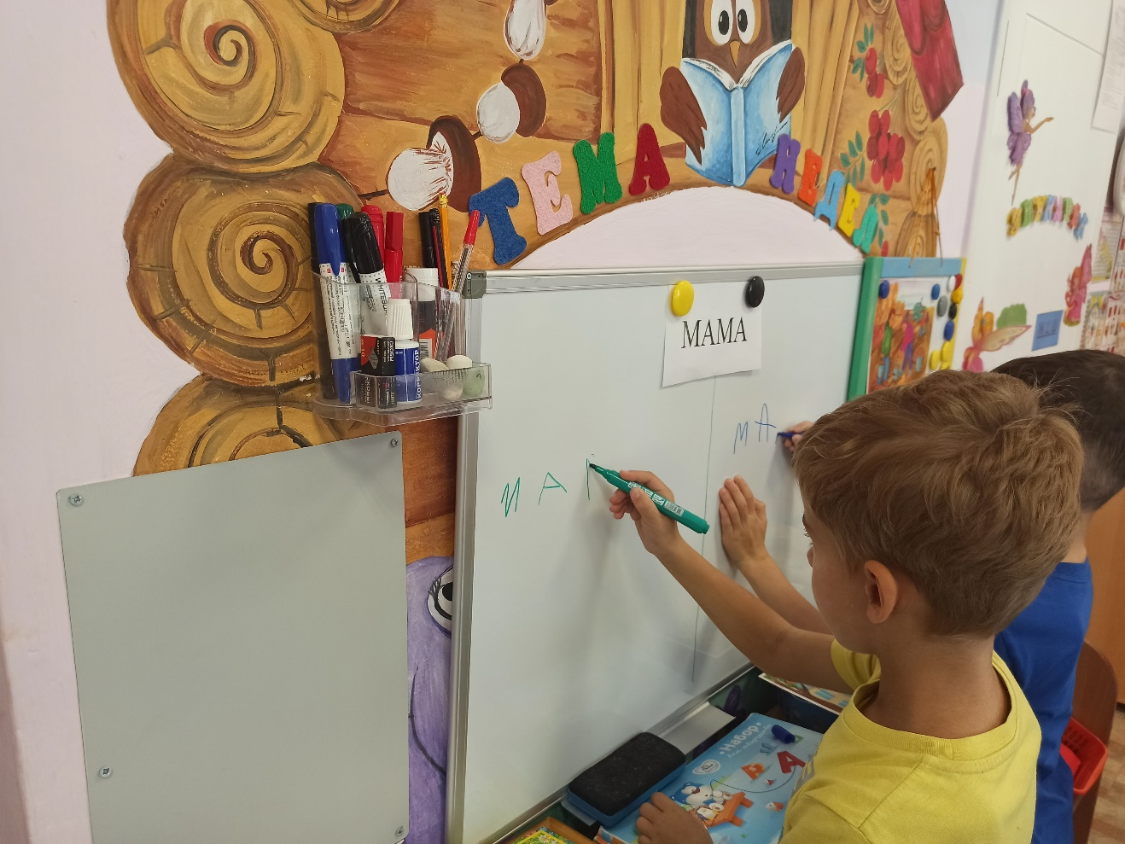
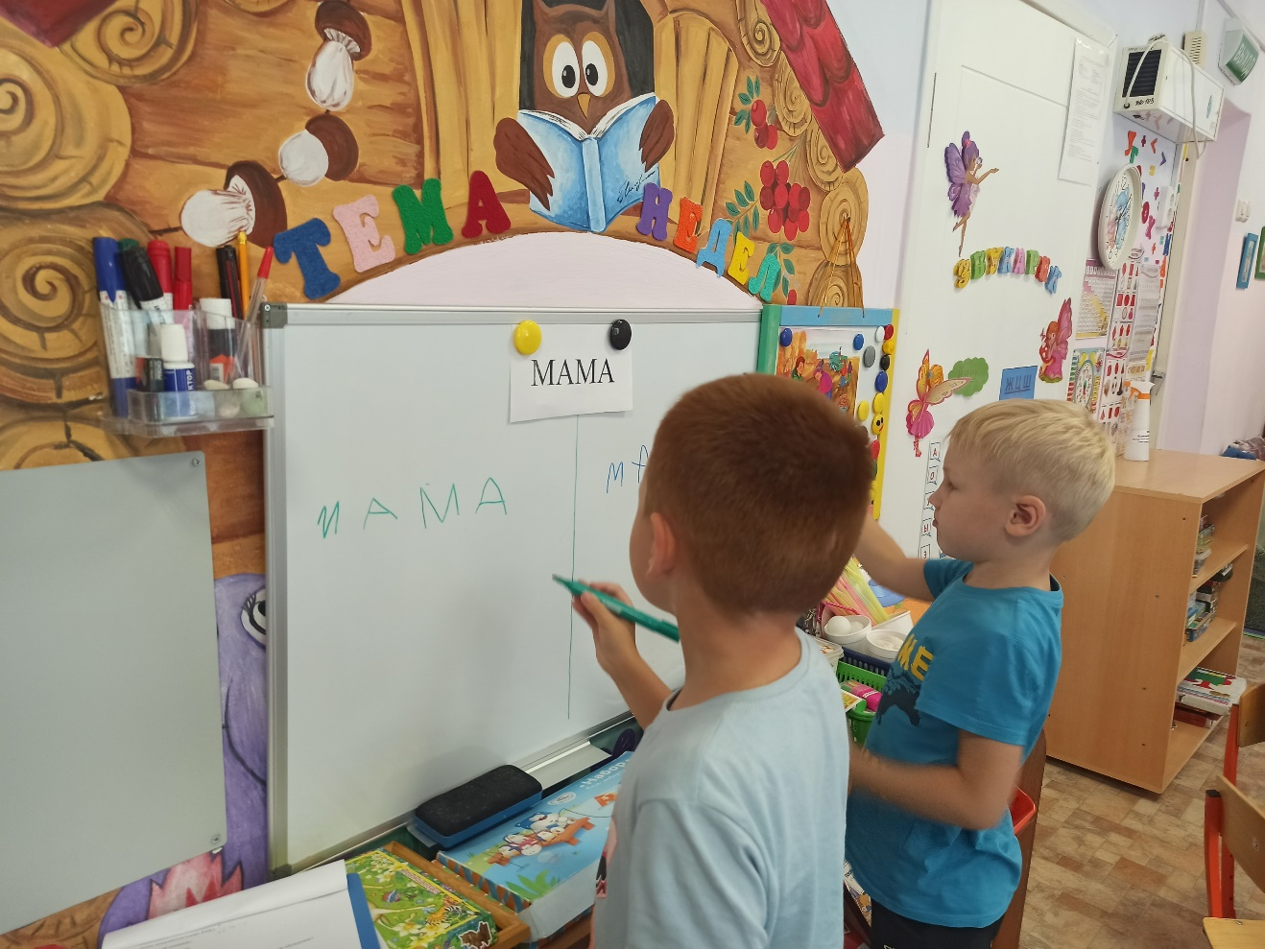
Переменка.
Игра-аттракцион «Напиши слово»
Добежать до доски, нарисовать маркером букву, вернуться обратно, передать маркер следующему. Каждая команда пишет слово «Мама» (2 команды по 4 человека, на доске висит образец написания слова).

Slide 8
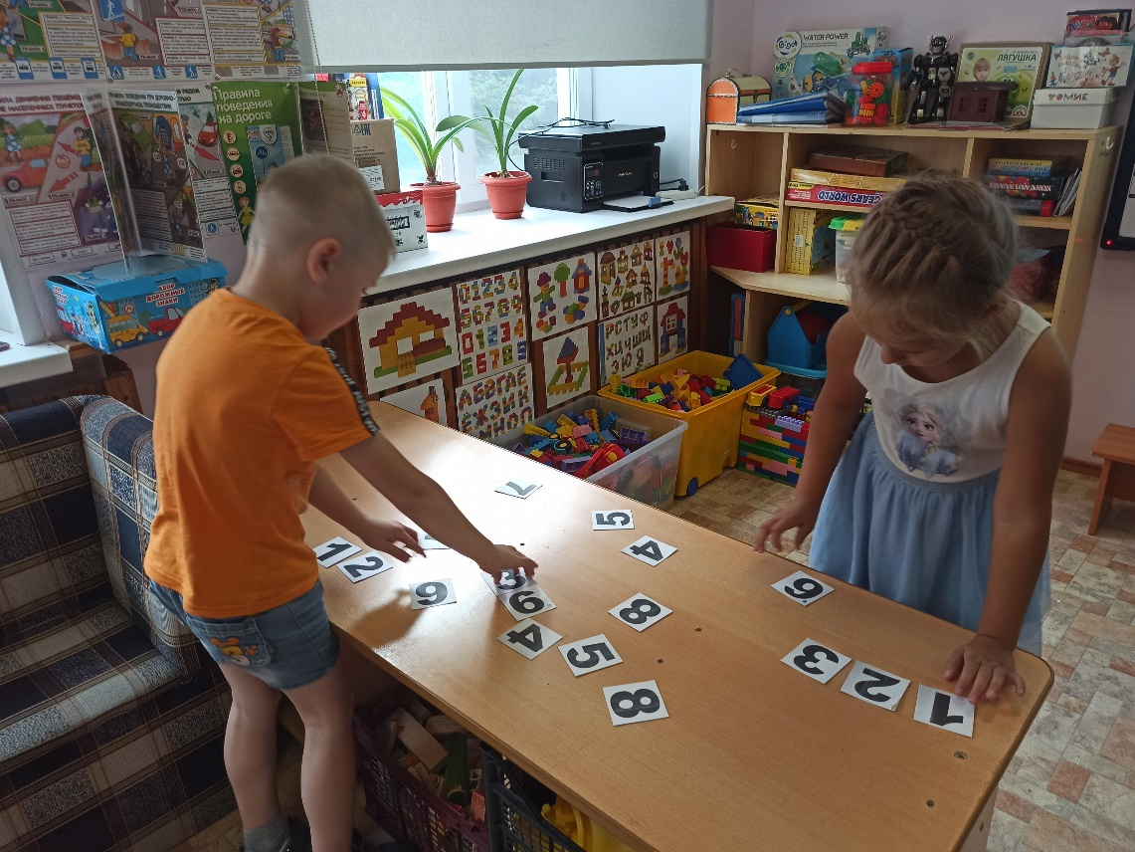
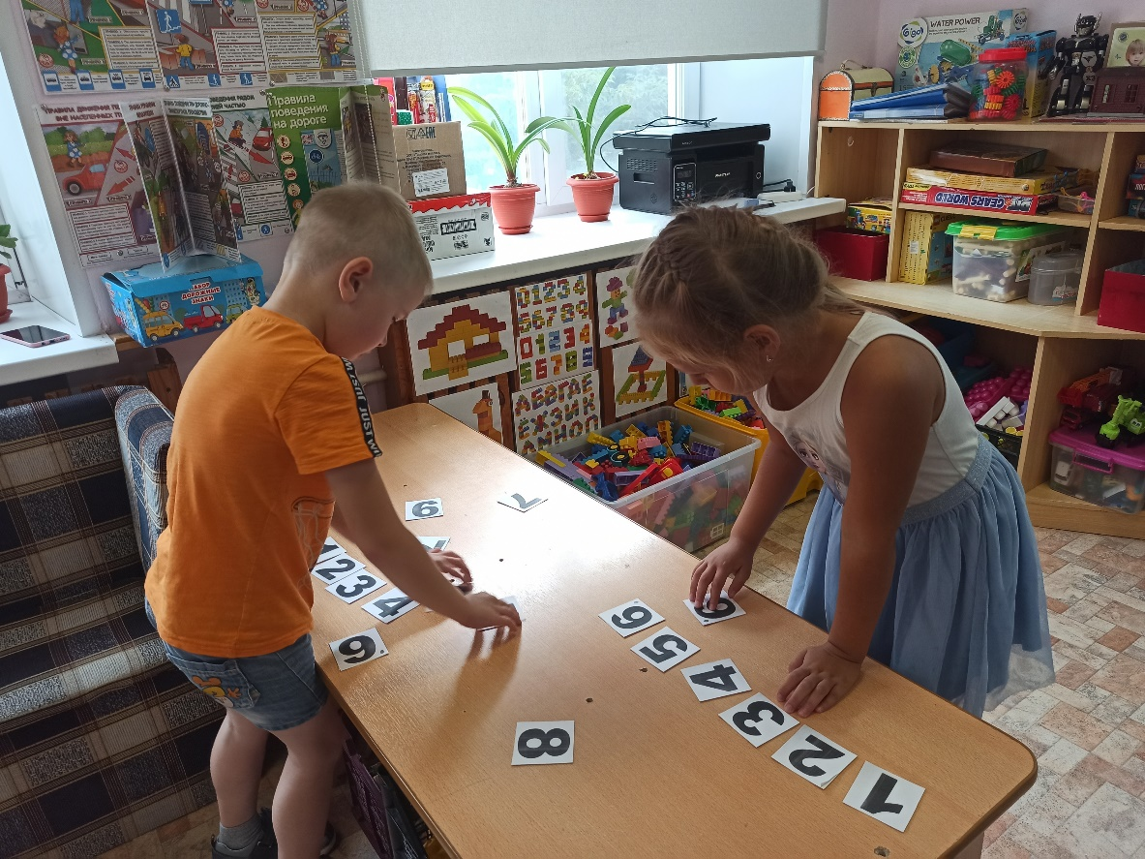
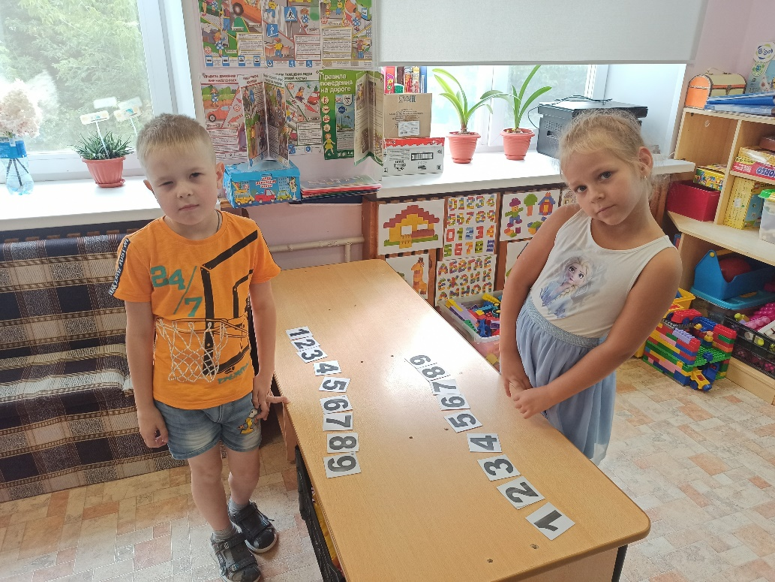
Математика
Конкурс капитанов, они покажут, как хорошо они знают цифры.
Задание: расположить по порядку цифры.
(выстраивают числовой ряд)
Задание для каждого игрока команд: нужно положить в корзину столько яблок, сколько на карточке, которую они выберут.

Slide 9
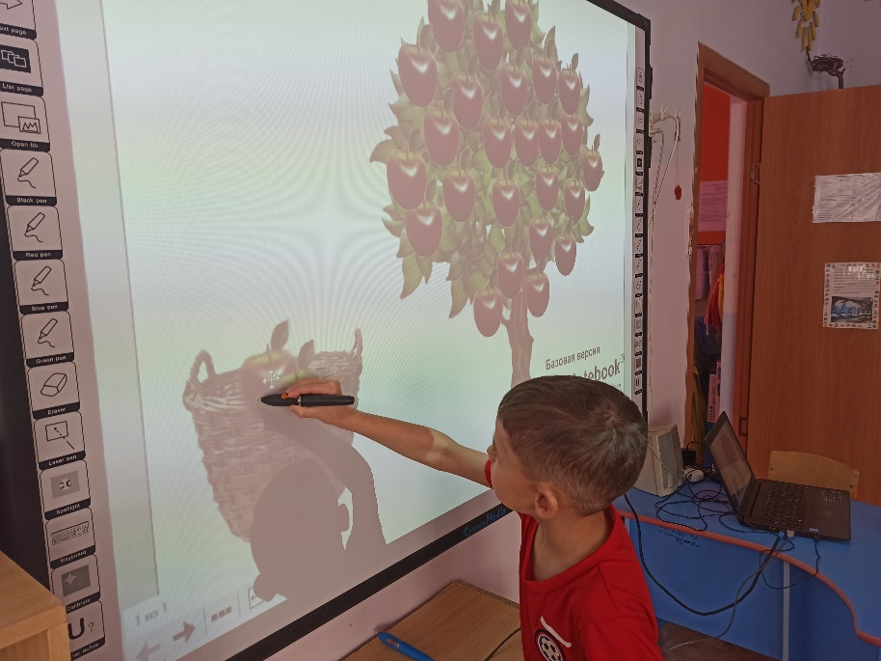
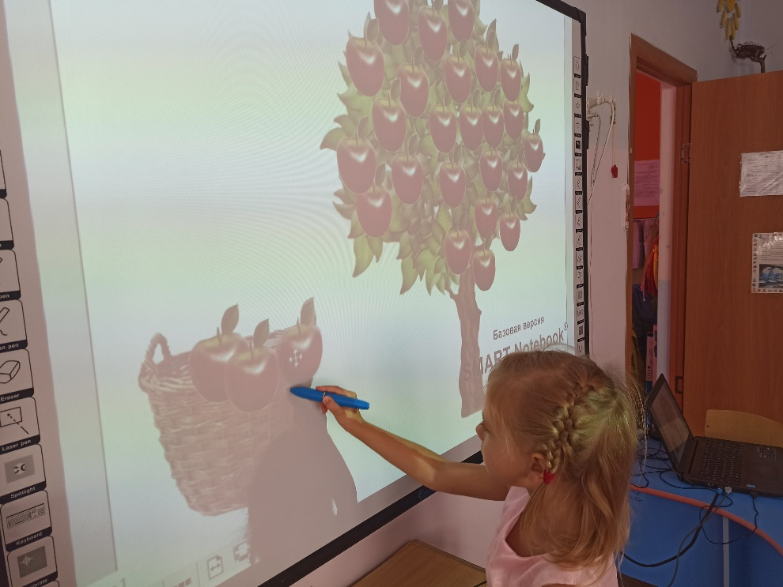
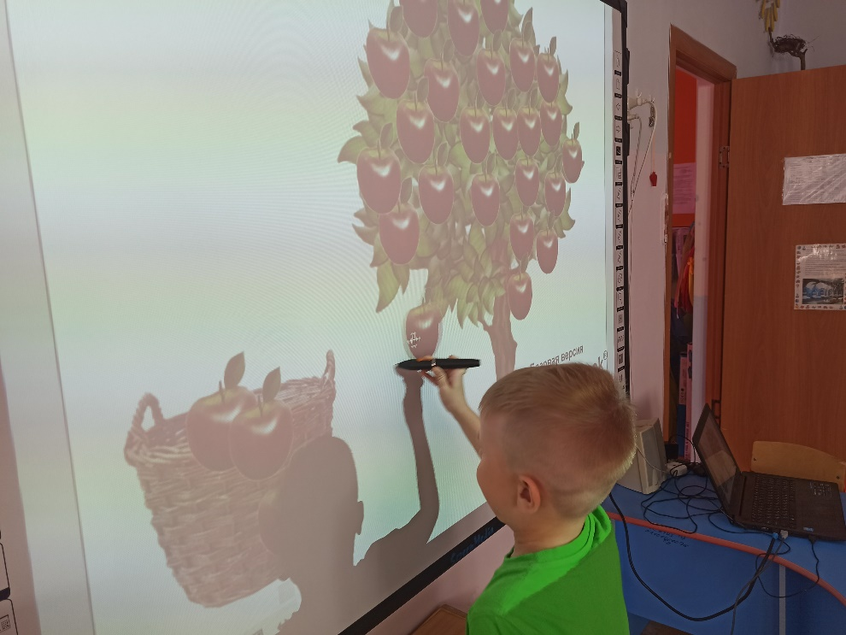
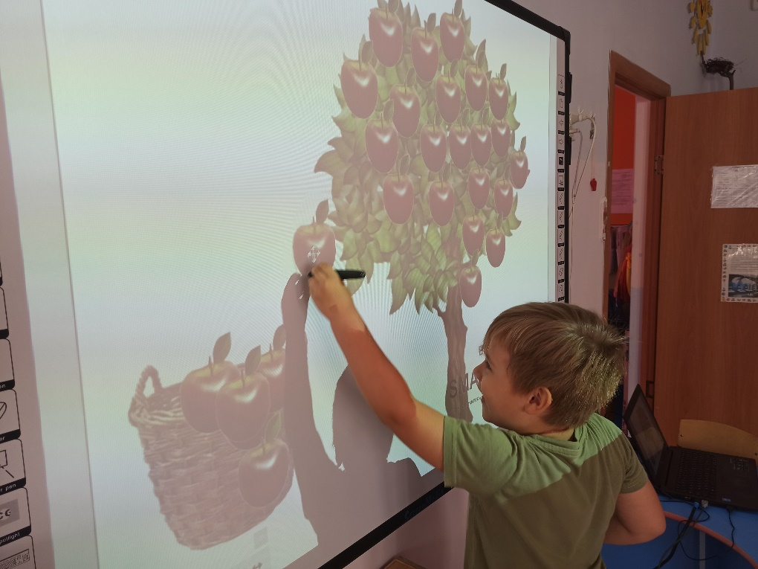
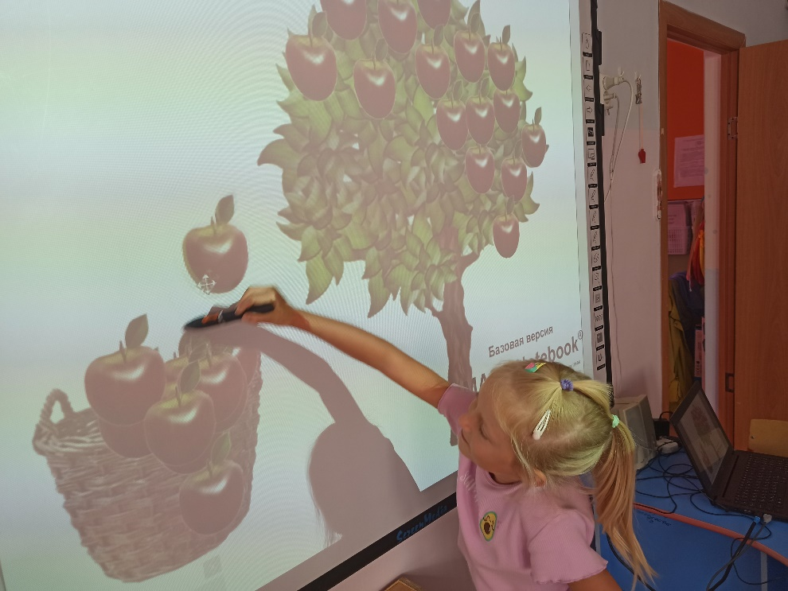
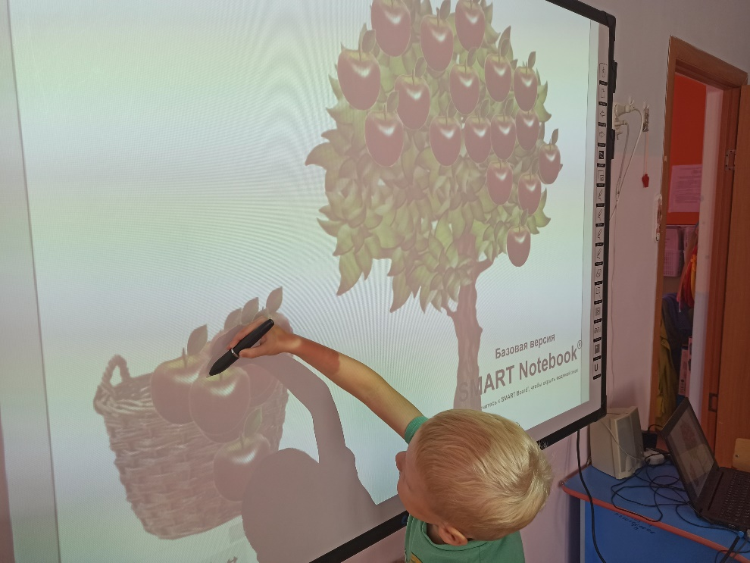

Slide 10
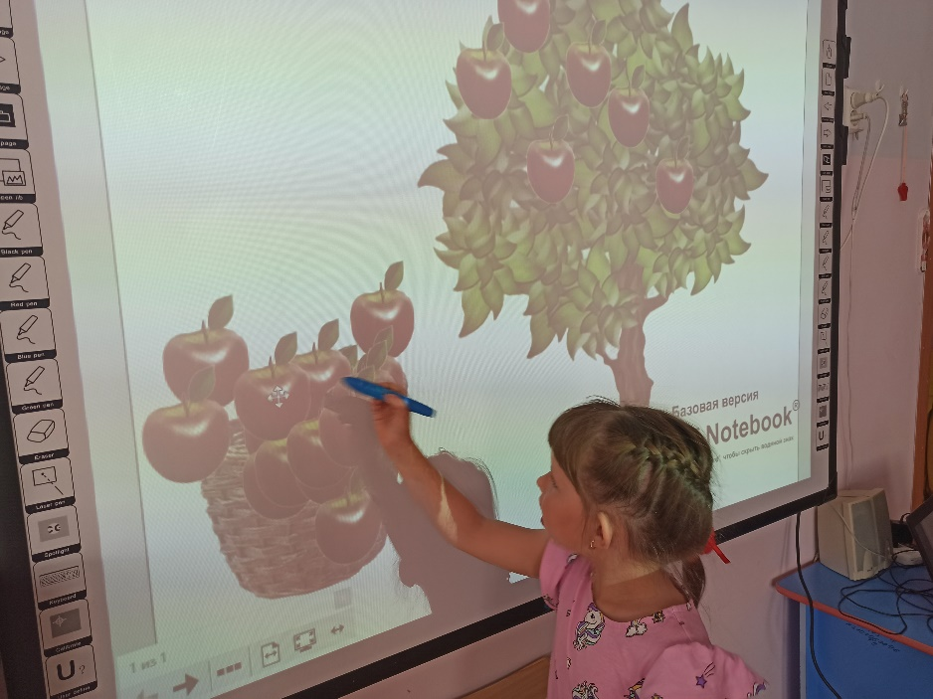
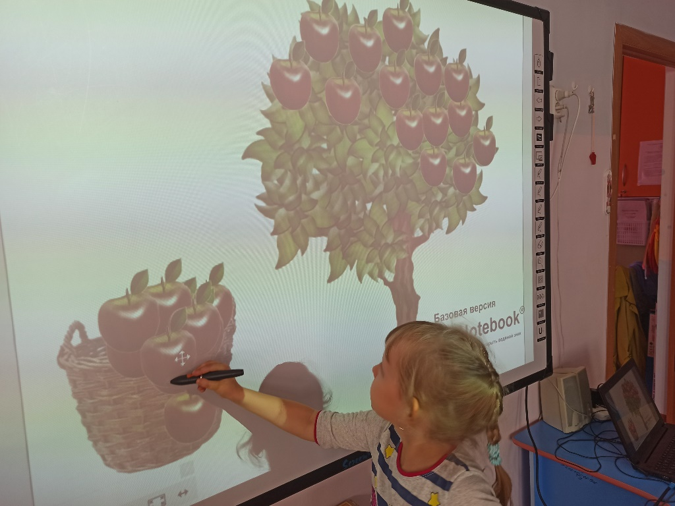
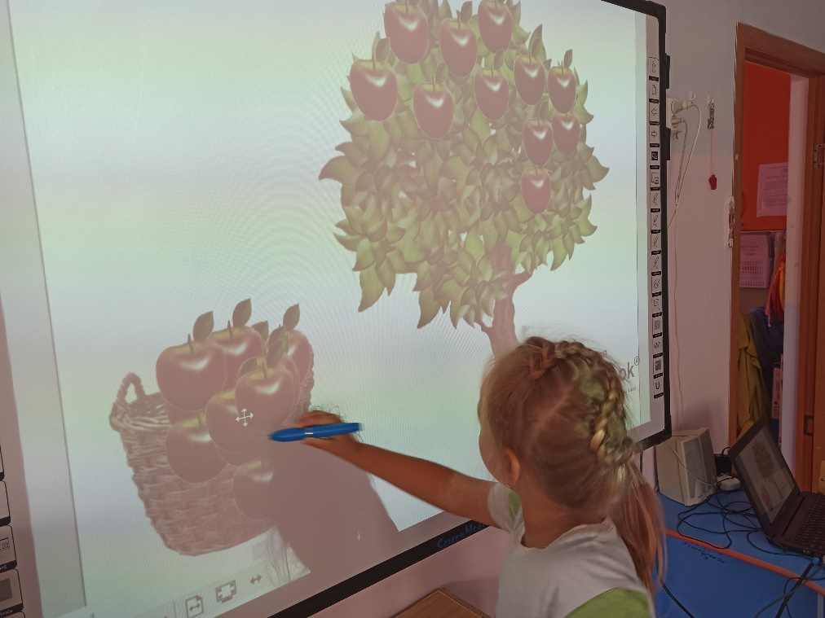
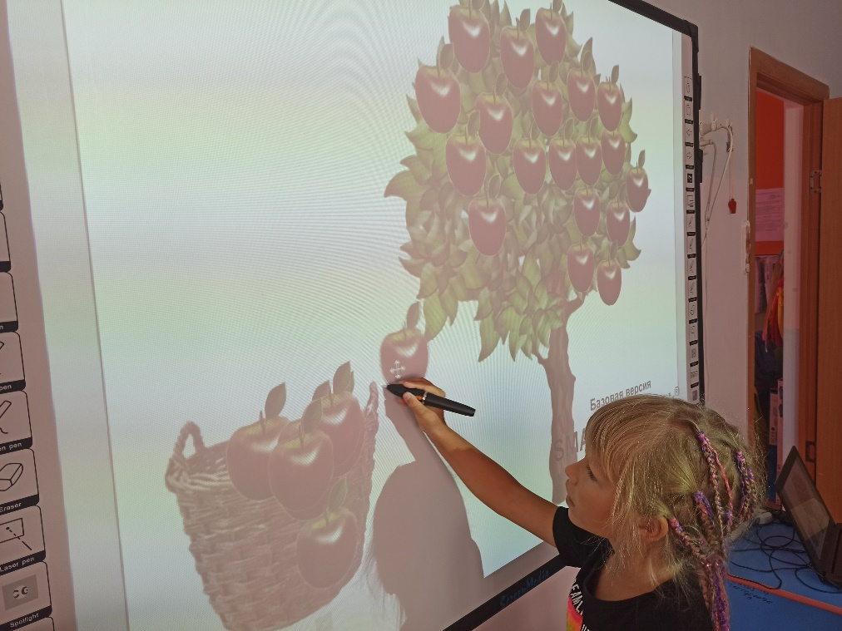
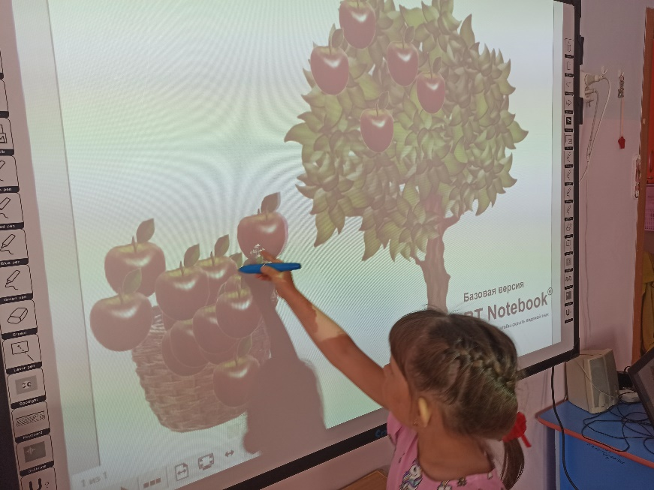
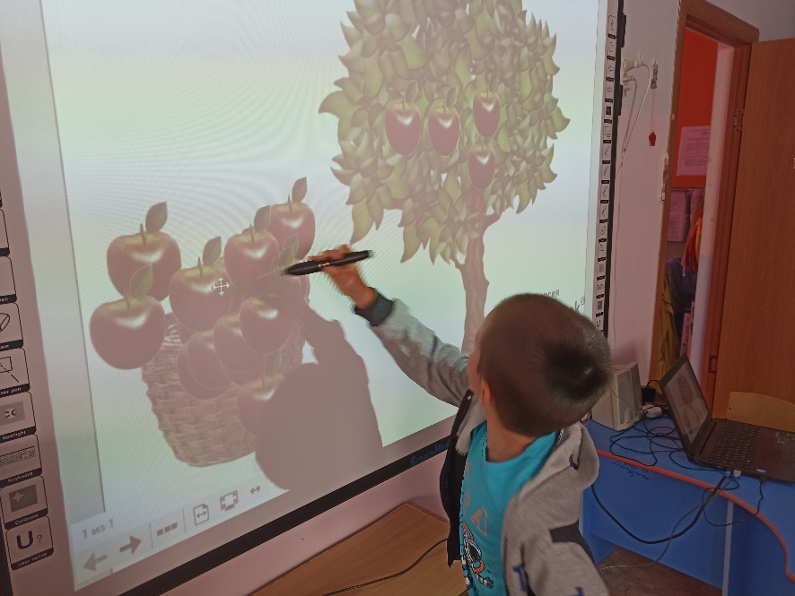
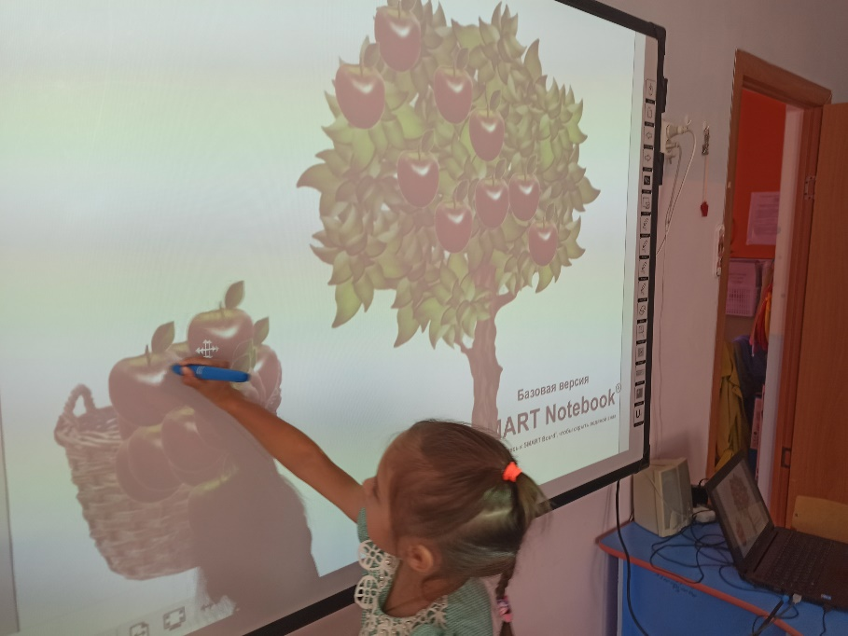

Slide 11
Окружающий мир.
Игра «Третий лишний»
На доске 4 картинки с предметами, нужные предметы нужно сложить в рюкзак

Slide 12
Окружающий мир.
Игра «Третий лишний»
На доске 4 картинки с предметами, нужные предметы нужно сложить в рюкзак

Slide 13
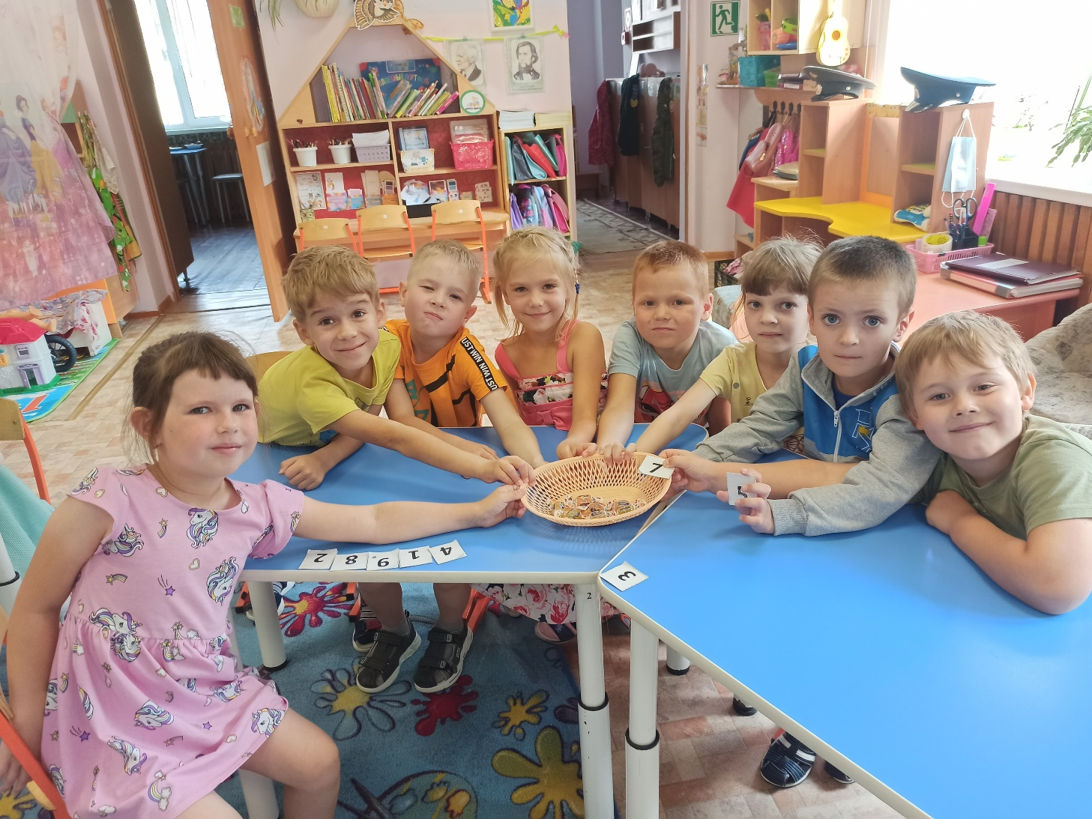
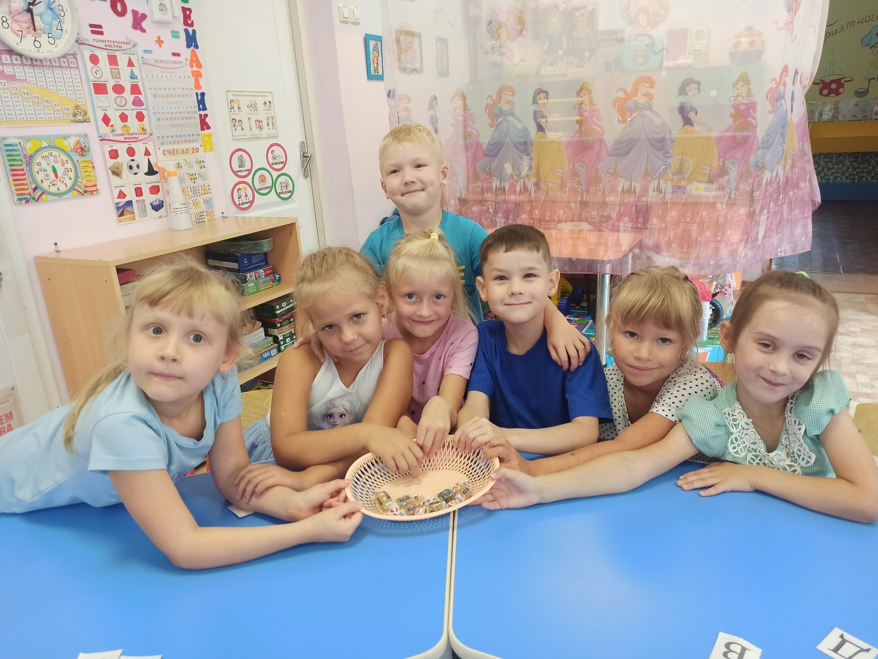
Подсчет очков каждой команды
Цифры: 7 конфет
Буквы: 6 конфет

